Slide 1
Основы искусственного интеллекта
Лекция 1: Введение в ИИ. Генеративный ИИ. Теория генеративного ИИ и его применение в образовании.

Slide 2
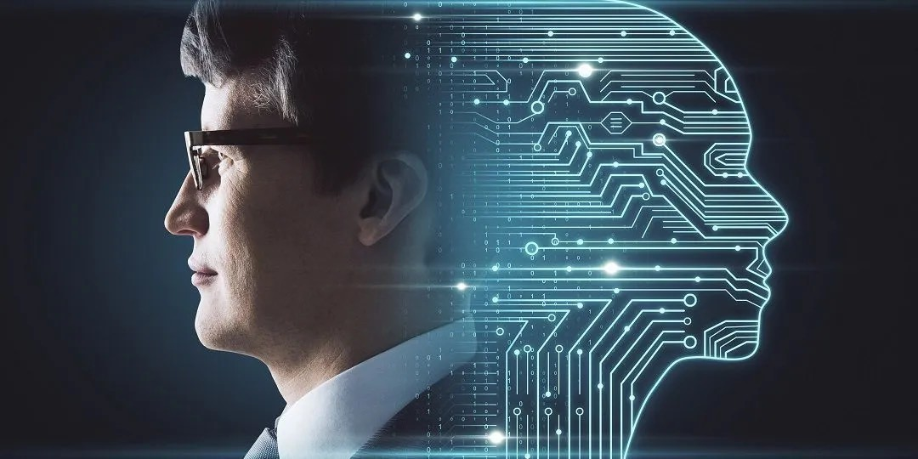
Что такое Искусственный Интеллект?
Искусственный интеллект (ИИ) — это обширная отрасль компьютерных наук, занимающаяся созданием интеллектуальных машин, способных выполнять задачи, которые обычно требуют человеческого интеллекта.

Slide 3

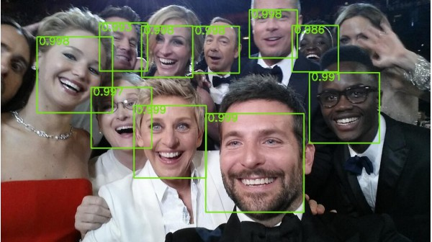

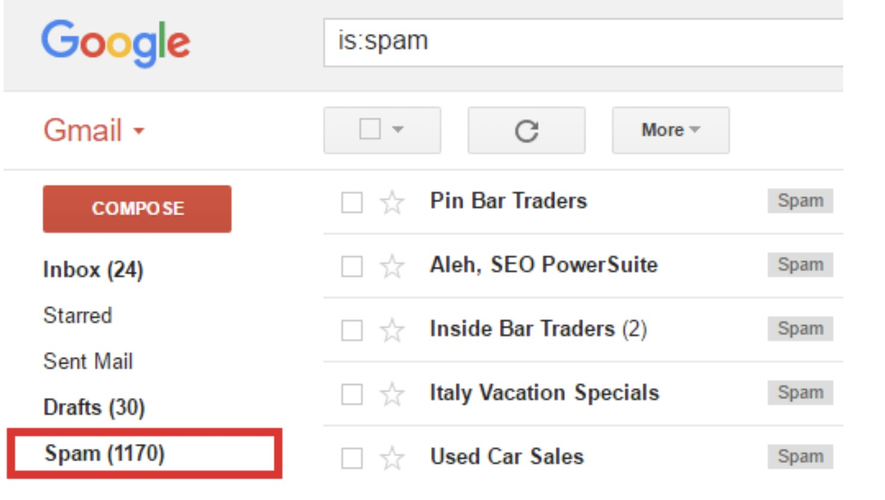

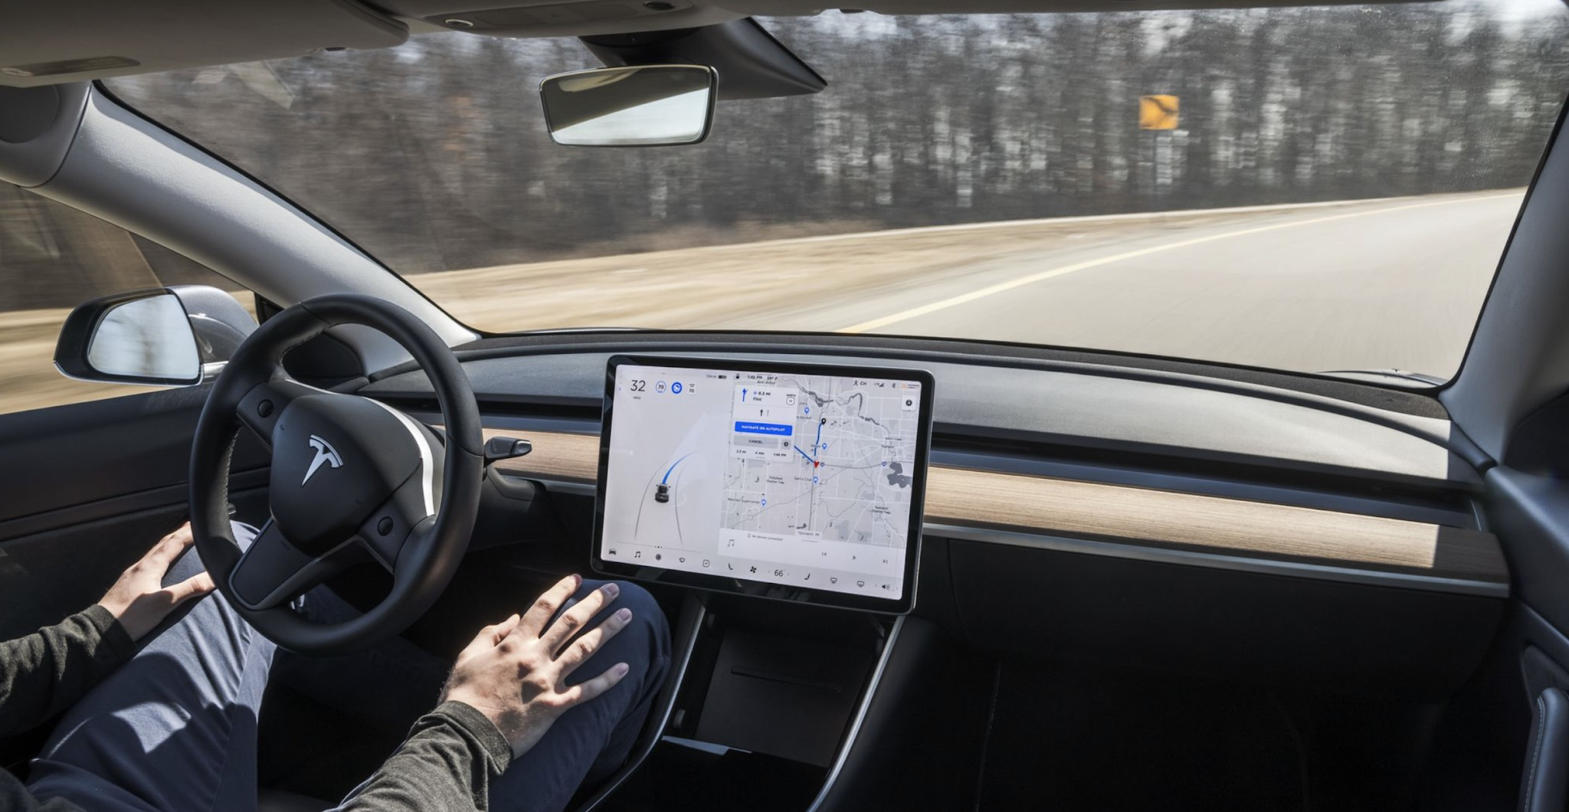
Примеры ИИ
Поиск и распознание лиц отрасль компьютерных наук, занимающаяся созданием интеллектуальных машин, способных выполнять задачи, которые обычно требуют человеческого интеллекта.
        Определение спама
Авто-пилот

Slide 4

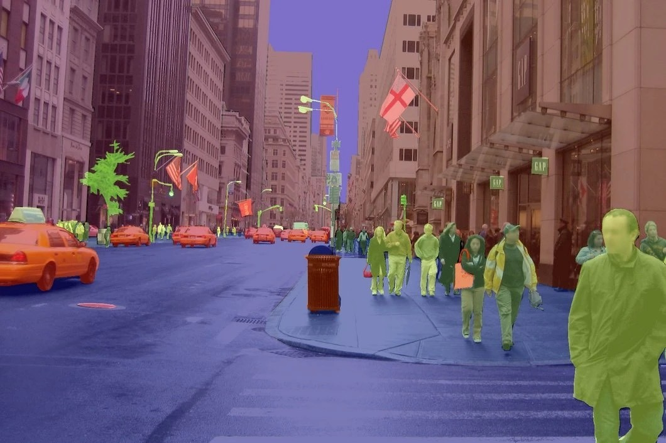

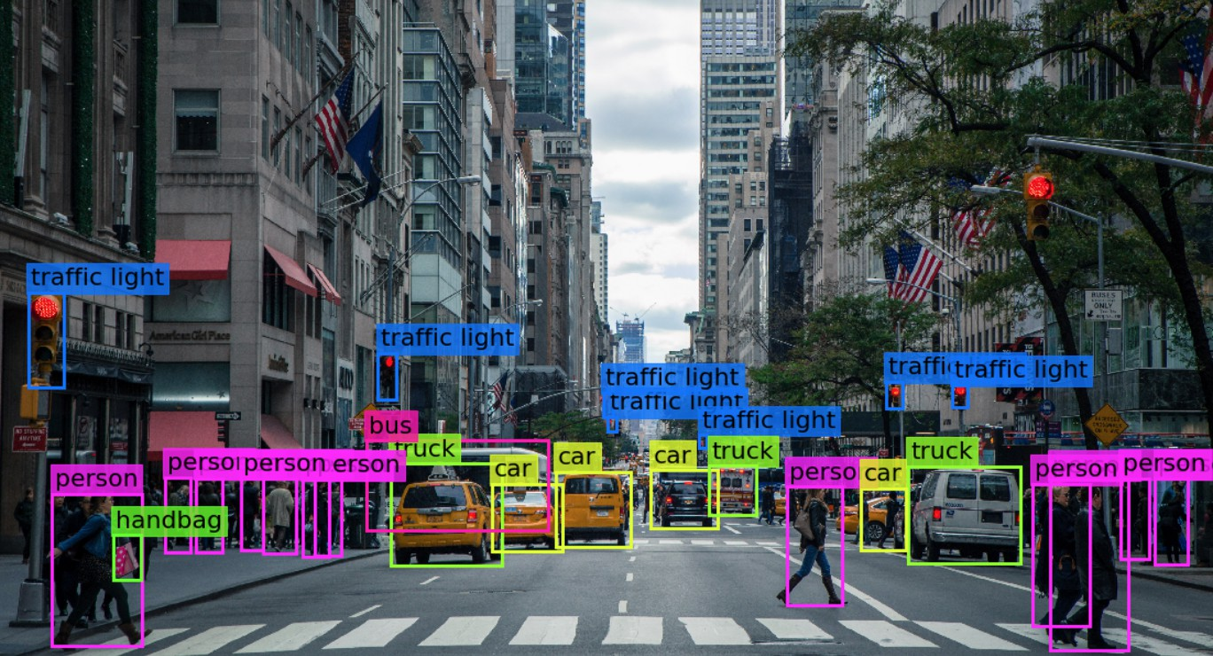
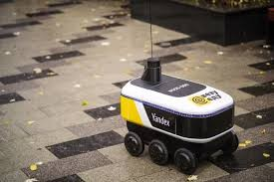
Примеры ИИ
Опознание объектов
        Сегментация объектов
Автоматическое движение

Slide 5

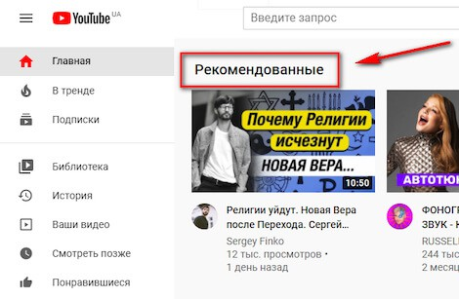

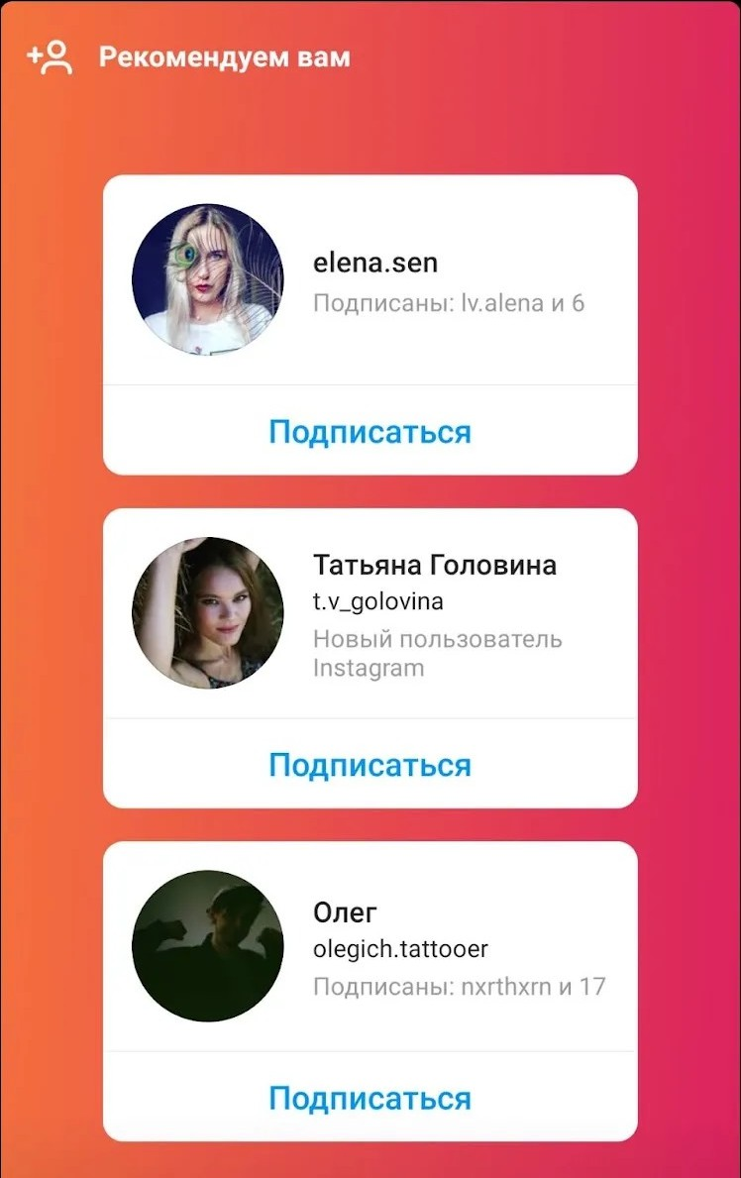


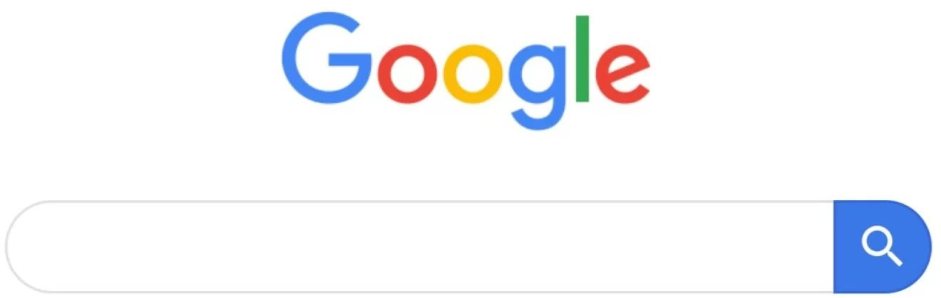
Примеры ИИ
Голосовые ассистенты
        Рекомендательные системы
Поисковые системы

Slide 6
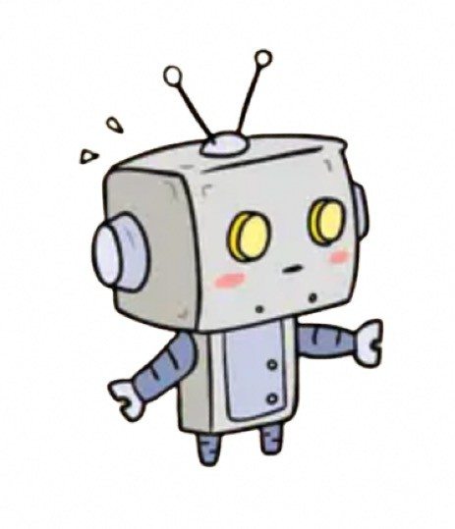
Развитие Искусственного Интеллекта
“Могут ли машины мыслить?” (c) Алан Тьюринг
Цель искусственного интеллекта (ИИ) заключается в том, чтобы позволить машинам имитировать человеческие мысли и поведение, включая обучение, рассуждение, предсказание и так далее.

Slide 7
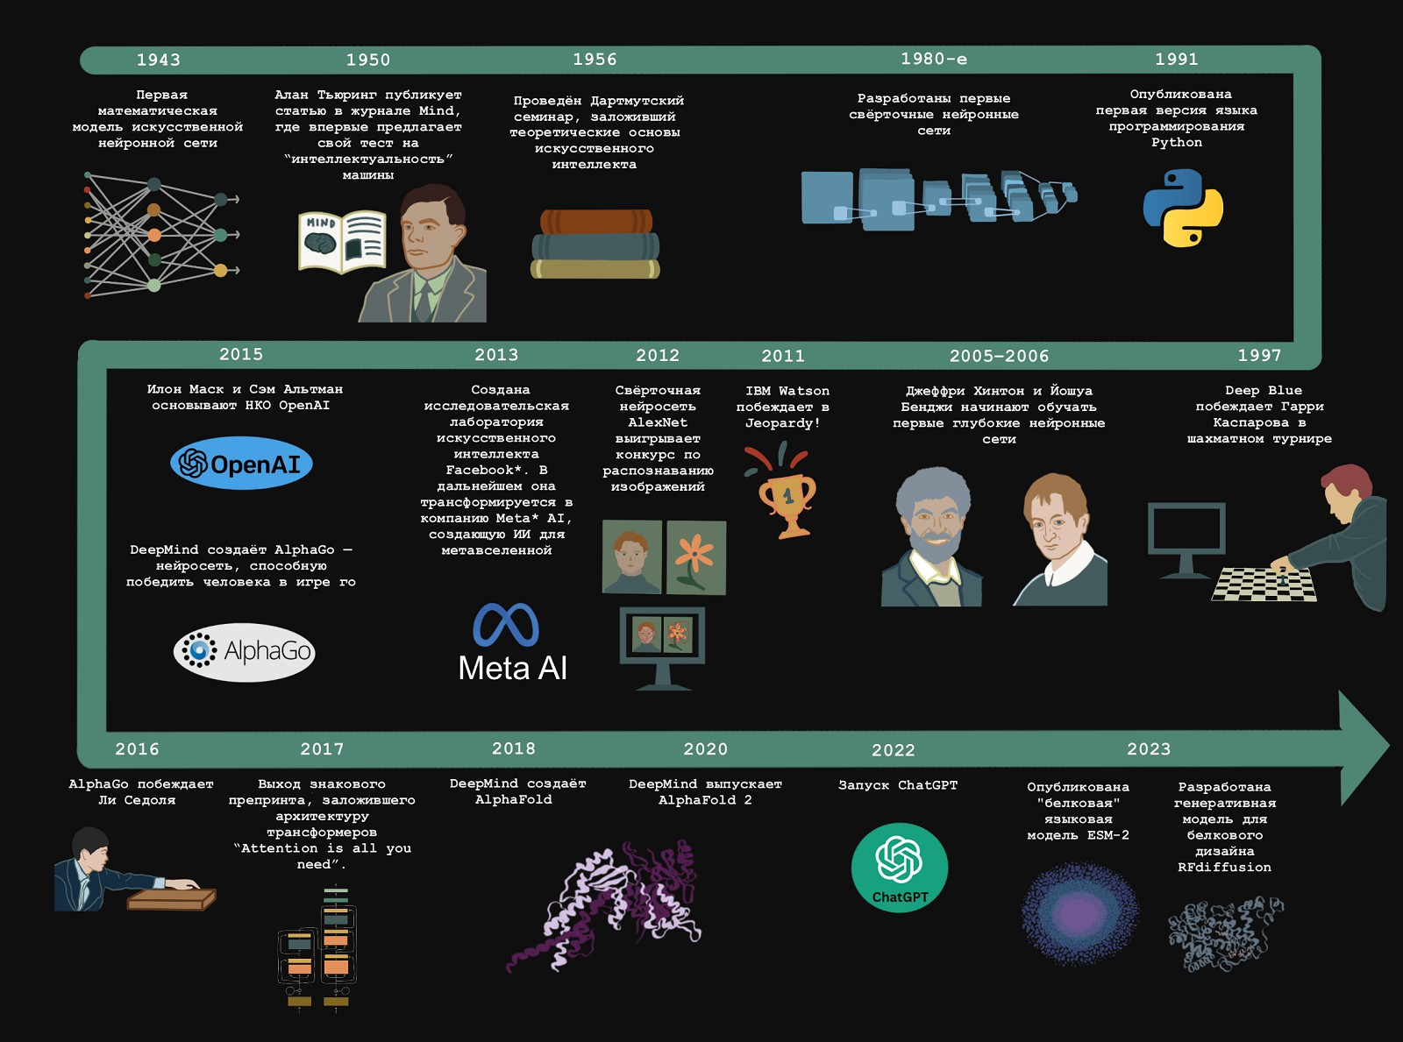
История ИИ
Искусственный интеллект (ИИ) — это обширная отрасль компьютерных наук, занимающаяся созданием интеллектуальных машин, способных выполнять задачи, которые обычно требуют человеческого интеллекта.

Slide 8
История Искусственного Интеллекта (ИИ)
1. 1950-е: Рождение концепции ИИ
1950: Алан Тьюринг публикует статью "Computing Machinery and Intelligence" и вводит тест Тьюринга.
1956: Конференция в Дартмуте — официальное начало исследований в области ИИ.
2. 1960-е: Первые достижения
Разработка алгоритмов поиска (A*).
Создание экспертных систем, например, DENDRAL и MYCIN.
3. 1980-е: Возрождение ИИ
Появление нейронных сетей благодаря методу обратного распространения ошибки.
Использование ИИ в промышленности (экспертные системы).
4. 2010-е: Прорыв в глубоком обучении
Революция благодаря GPU и большим данным.
2012: AlexNet выигрывает соревнование ImageNet.
Искусственный интеллект (ИИ) — это обширная отрасль компьютерных наук, занимающаяся созданием интеллектуальных машин, способных выполнять задачи, которые обычно требуют человеческого интеллекта.

Slide 9
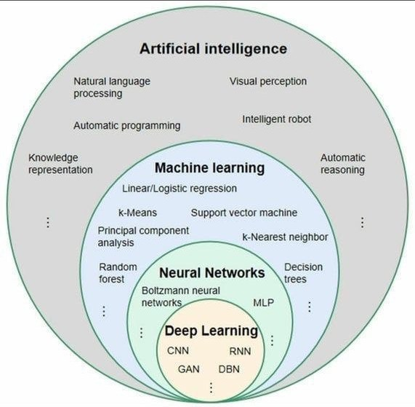
Как взаимосвязаны ИИ и Машинное Обучение?
Искусственный интеллект (ИИ) — это обширная отрасль компьютерных наук, занимающаяся созданием интеллектуальных машин, способных выполнять задачи, которые обычно требуют человеческого интеллекта.

Slide 10
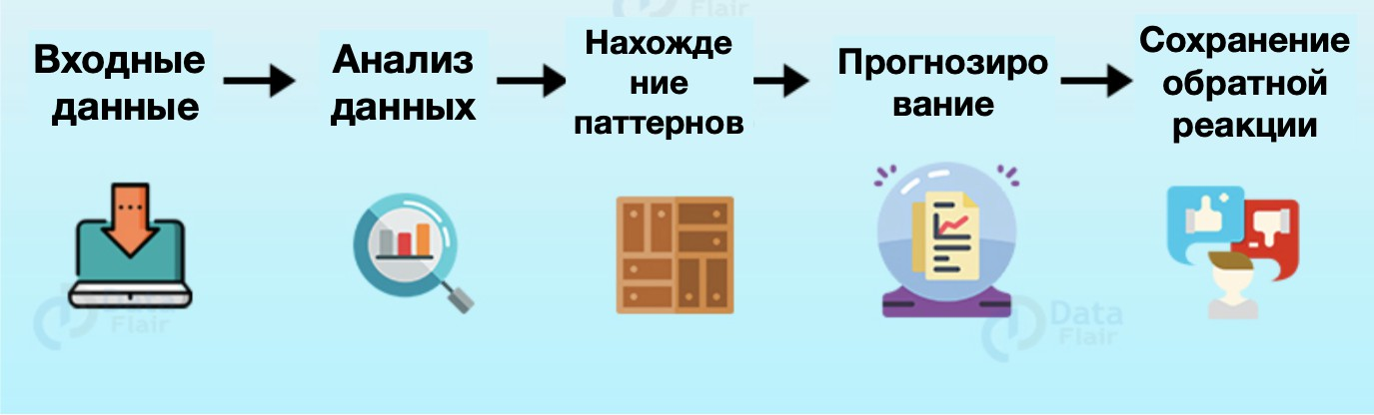
Схема работы Машинного обучения
Искусственный интеллект (ИИ) — это обширная отрасль компьютерных наук, занимающаяся созданием интеллектуальных машин, способных выполнять задачи, которые обычно требуют человеческого интеллекта.

Slide 11
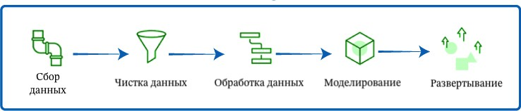
Этапы построения систем Машинного обучения
Сбор данных
Анализ/Чистка данных
Обработка данных
Построения модели
Тестирование модели
Развертывание модели

Slide 12

Ключевые компоненты для создания моделей ИИ
Искусственный интеллект (ИИ) — это обширная отрасль компьютерных наук, занимающаяся созданием интеллектуальных машин, способных выполнять задачи, которые обычно требуют человеческого интеллекта.
Вычислительные мощности
Данные и их подготовка
Алгоритмы машинного обучения
Платформа для развертывания ИИ модели

Slide 13
Что такое генеративный ИИ?
Генеративный ИИ — это технологии, которые создают новые данные (тексты, изображения, музыку) на основе анализа существующих данных.
Использует нейронные сети, такие как автоэнкодеры (VAE), GAN,
трансформеры (Transformer).
Примеры: ChatGPT, DALL·E, MidJourney.

Slide 14
История Генеративного ИИ
2014: Появление GAN
  - Ian Goodfellow представляет Генеративно-состязательные сети (GAN).
  - GAN изменили подход к генерации изображений и видео.
  2017: Прорыв трансформеров
  - Исследование "Attention is All You Need" от Google представило трансформеры.
  - Эти модели стали основой для генерации текста, перевода, и создания изображений.
  2020-е: Мощные мультимодальные модели
  - 2020: GPT-3 (OpenAI) — генерация текстов высокого качества.
  - 2021: DALL·E и CLIP — генерация изображений на основе текстовых запросов.
  - 2022: ChatGPT — пользовательский прорыв в чат-ботах.
  .

Slide 15
Генеративный ИИ сегодня
  - Широкое применение в бизнесе, науке, искусстве и повседневной жизни.
  - Создание синтетических данных для обучения ИИ.
  - Этические и правовые вопросы: борьба с дезинформацией, авторское право.
Примеры технологий:
  - Генерация текстов: ChatGPT, Jasper.
  - Генерация изображений: DALL·E, Stable Diffusion.
  - Мультимодальные системы: GPT-4, Google Gemini.

Slide 16

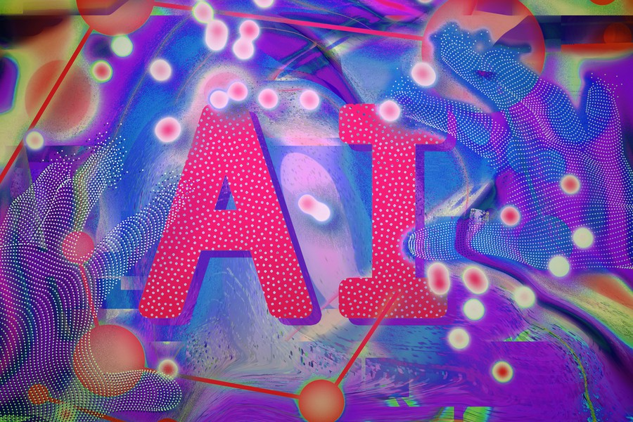
Что такое генеративный ИИ?
Генеративный искусственный интеллект (ИИ) описывает алгоритмы (например, ChatGPT), которые могут использоваться для создания нового контента, включая аудио, код, изображения, текст, симуляции и видео.
Недавние прорывы в этой области имеют потенциал радикально изменить то, как мы подходим к созданию контента.

Slide 17
Примеры Генеративного ИИ
Вид контента | Примеры модели ИИ | Использующие системы | Применение
Генерация текста | GPT-4, LLaMA 2 | Разговорные агенты и поисковые системы (например, ChatGPT) | Создание контента, перевод и передача краткого смысла текстов
Генерация картинок/видео | Stable Diffusion, DALL-E 2 | Системы для генерации картинок и видео, боты (например, Midjourney) | Создание синтетических рекламных продуктов и изображений, Образовательный
Генерация голоса/ музыки | MusicLM, VALL-E | Системы генерации речи (например, ElevenLabs или Soyle App ) | Cоздание музыки при помощи ИИ, перевод текста в речь (например, для озвучки
Генерация программного кода | Codex, AlphaCode | Системы для генерации программного кода (например, GitHub Copilot) | Разработка программного обеспечения, обзор и документирование
Искусственный интеллект (ИИ) — это обширная отрасль компьютерных наук, занимающаяся созданием интеллектуальных машин, способных выполнять задачи, которые обычно требуют человеческого интеллекта.

Slide 18
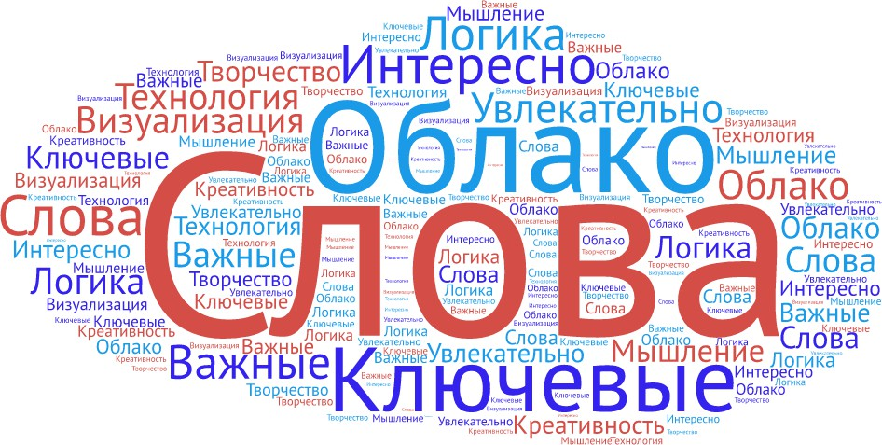
Задачи генеративного ИИ
Генерация текстов
  Создание текста на заданную тему:
Написание статей, эссе, историй, сценариев.
Ответы на вопросы и диалоговые системы: Поддержка общения в чат-ботах и виртуальных ассистентах.
Резюмирование: Автоматическое создание кратких резюме текстов, статей или документов.
Перевод текстов: Генерация перевода с одного языка на другой.
Креативное письмо: Написание стихов, рассказов или рекламных текстов

Slide 19
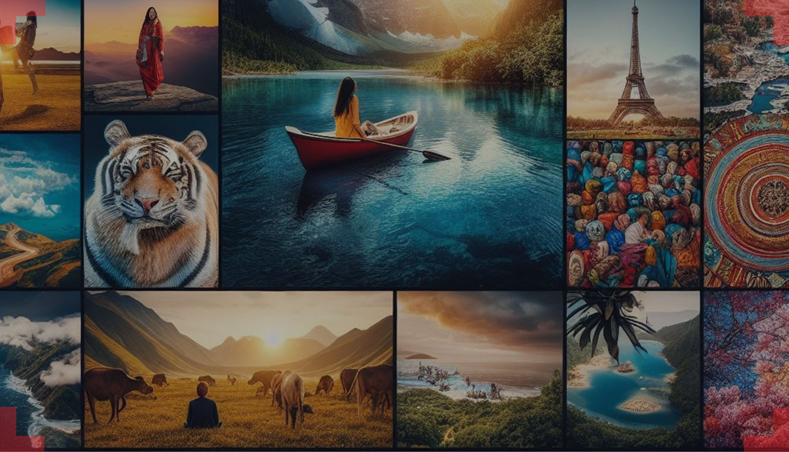
Задачи генеративного ИИ
Генерация изображений и видео
Создание уникальных изображений: Генерация картин, иллюстраций или фотографий.
Редактирование изображений: Замена фона, добавление деталей, стилизация.
Генерация анимаций и видео: Создание короткометражных видеороликов, включая анимации.
Реставрация изображений: Восстановление старых или поврежденных фотографий.
Deepfake-технологии: Генерация фотореалистичных изображений или видео с заменой лиц.

Slide 20

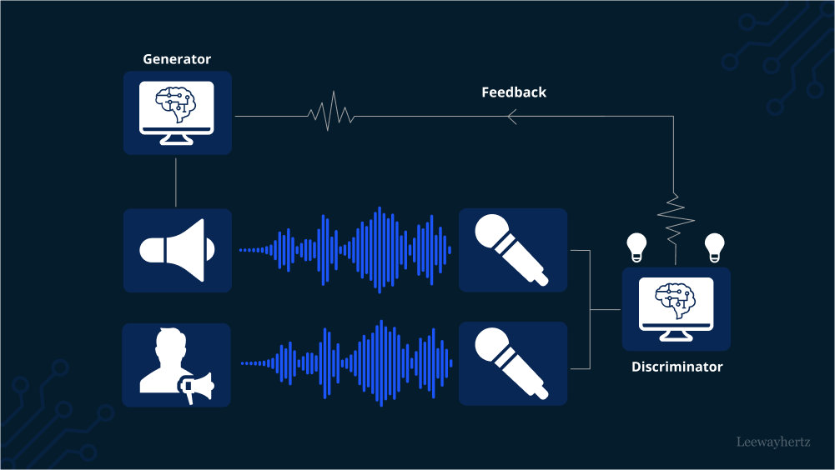

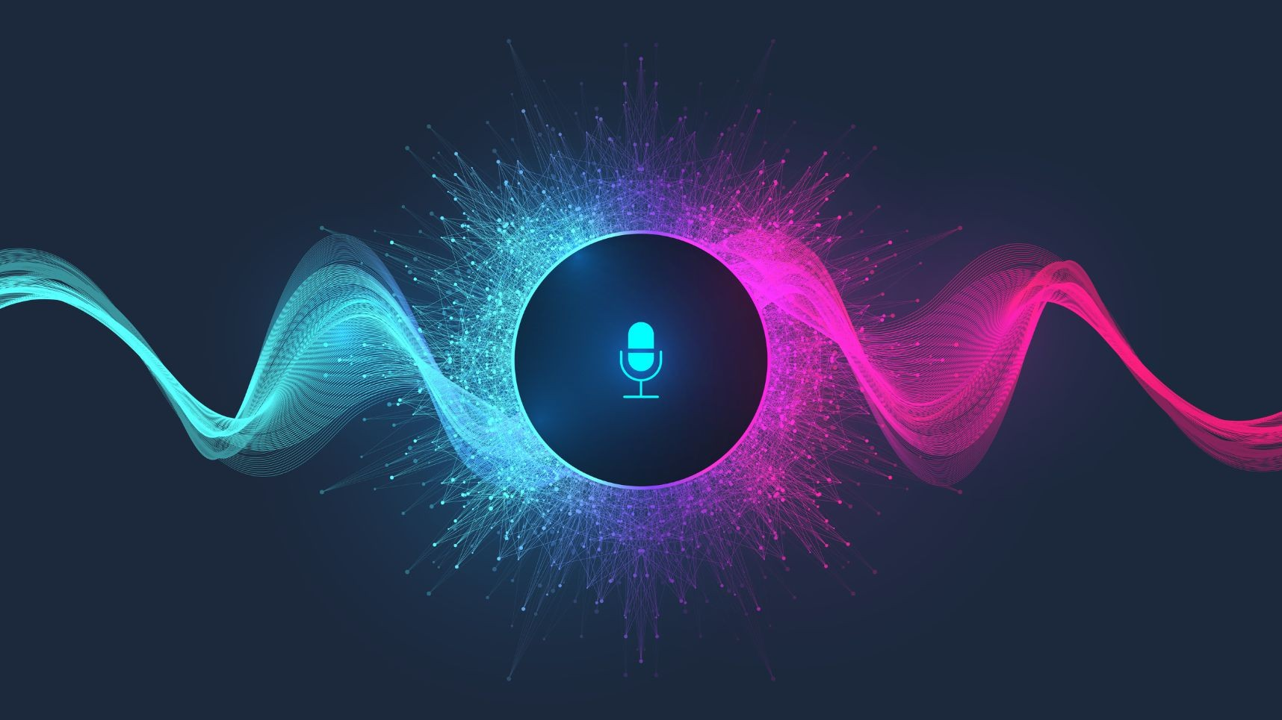
Задачи генеративного ИИ
Генерация аудио
Синтез речи: Создание голосов, имитирующих человеческую речь (например, для озвучки).
Создание музыки: Генерация музыкальных композиций в разных жанрах.
Реставрация аудио: Удаление шумов, восстановление старых аудиозаписей.
Аудио-дизайн: Создание звуковых эффектов или фоновых треков для фильмов, игр и приложений.

Slide 21
Задачи генеративного ИИ
Генерация кода
  - Автоматизация программирования: Написание программного кода по текстовому описанию.
  - Объяснение кода: Интерпретация и комментарии к существующему коду.
  - Тестирование: Генерация тест-кейсов для автоматизации проверки программ.
Искусственный интеллект (ИИ) — это обширная отрасль компьютерных наук, занимающаяся созданием интеллектуальных машин, способных выполнять задачи, которые обычно требуют человеческого интеллекта.

Slide 22
Задачи генеративного ИИ
Генерация данных
  - Синтетические данные: Создание данных для обучения моделей ИИ, например, медицинских или финансовых.
  - Обогащение данных: Добавление недостающих элементов в существующие датасеты.

Slide 23

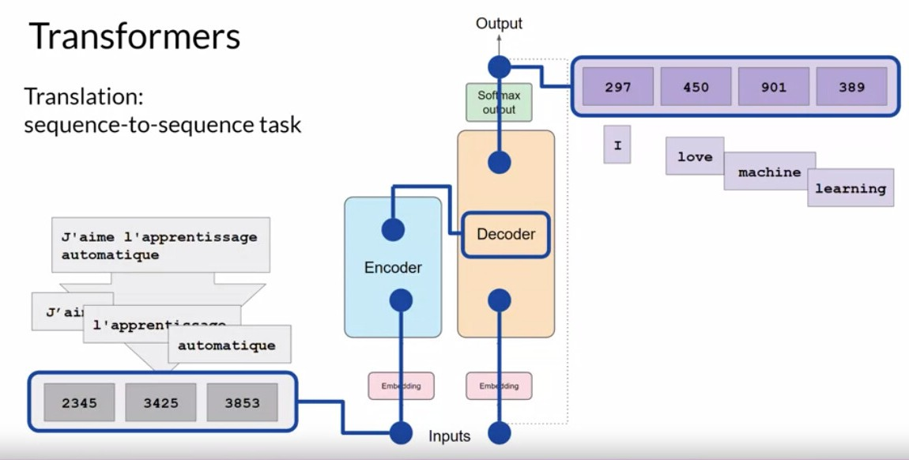
Как работает генеративный ИИ?
  Обучение модели:
    Используются большие объемы данных.
    Модели анализируют последовательности (например, слов).

Slide 24
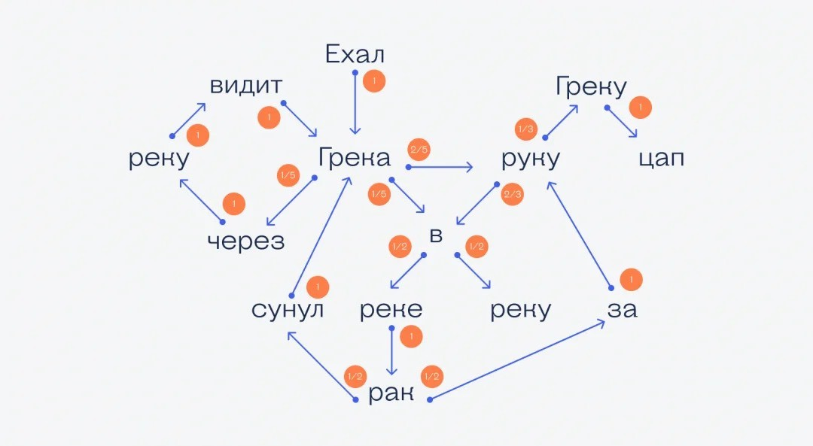
Как работает генеративный ИИ?
Процесс генерации:
  Предсказание следующего элемента.
  Ранним примером генеративного ИИ является гораздо более простая модель, известная как цепь Маркова.
  Mодели Маркова используются для задач предсказания следующего слова таких как функция автозаполнения в программе электронной почты.
  Итеративное добавление новых данных.

Slide 25
Примеры использования в образовании
Чат-боты: Решают вопросы учеников, объясняют сложные темы.
Генерация материалов: Создание тестов и заданий.
Практика языков: Разговорные помощники на разных языках.
Персонализация обучения: Составление индивидуального учебного план

Slide 26
Ограничения и вызовы
Этика: Риск использования для обмана (плагиат, автоматическое написание эссе).
Технические сложности: Высокие затраты на вычисления.
Данные: Возможная предвзятость.

Slide 27
Основы искусственного интеллекта
Спасибо за внимание!

